Slide 1
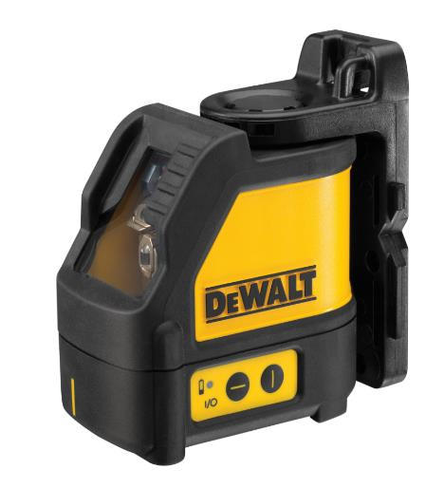
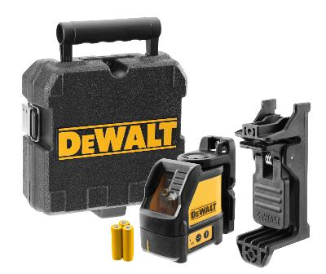
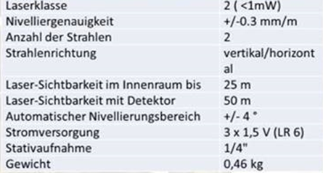
DW 088 CG Kreuzlinien-Laser
Exakte, selbstnivellierende Kreuzlinienpprojizierung
Horizomtale und vertikale Selbstnivellierung bis ±4°
Kompatibel mit dem Detektor DE0892G für eine reichweite bis zu 50 Metern
2 Tasten-Bedienung mit Batterieanzeige für einfache Handhabung
Leicht positionierbare Magnetwinkel zur einfachen Befestigung an Metallflächen
Robustes, feuchtigkeitsgeschütztes und vollgummiertes Gehäuse für Einsatzs auch unter schweren Bedienungen
Mit praktischem Batteriebetrieb für über 30 Stunden Laufzeit
Serienmäßiger Lieferumfang
3 x LR 6 Batterien
Wandhalterung
Transportkoffer
Artikel | Beschreibung | Preis o.MwSt. | VE | EAN-Code
DW088CG | DW088CG Kreuzlinien-Laser Grün | € 199,00 | 1 | 5035048669600

